Slide 1

Mean Koalas

Slide 2
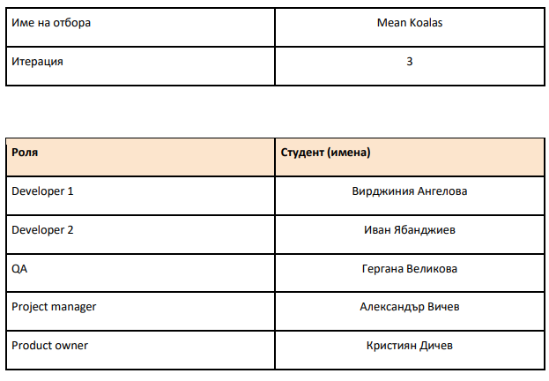

Slide 3
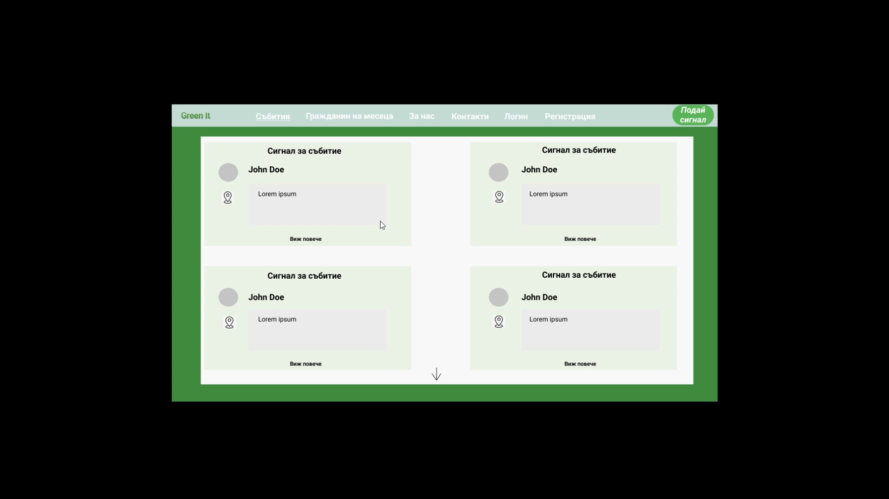
Прототип на приложението Developer 2 – Иван Ябанджиев
https://www.figma.com/file/...

Slide 4
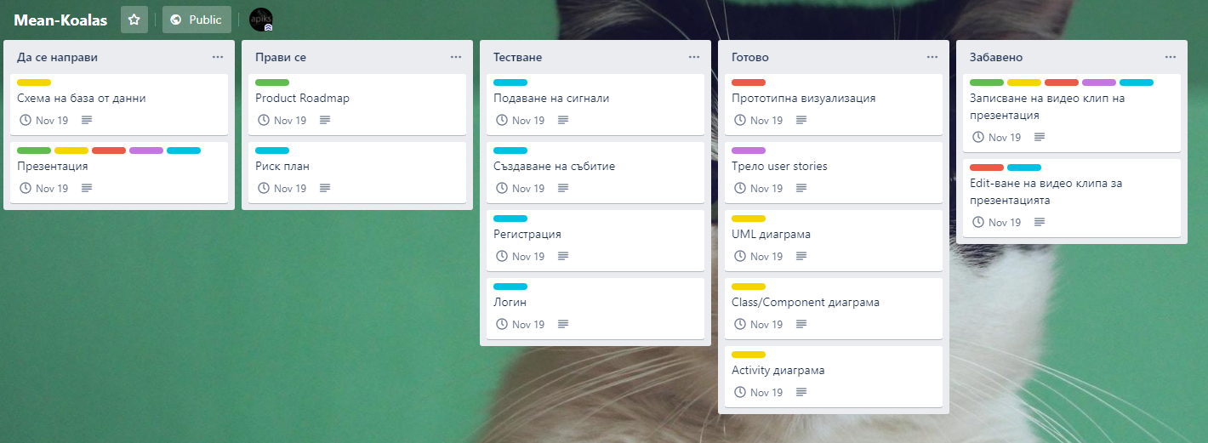
Разпределение на задачи Project Manager – Александър Вичев
https://trello.com/b/O5KvPqis/mean-koalas

Slide 5
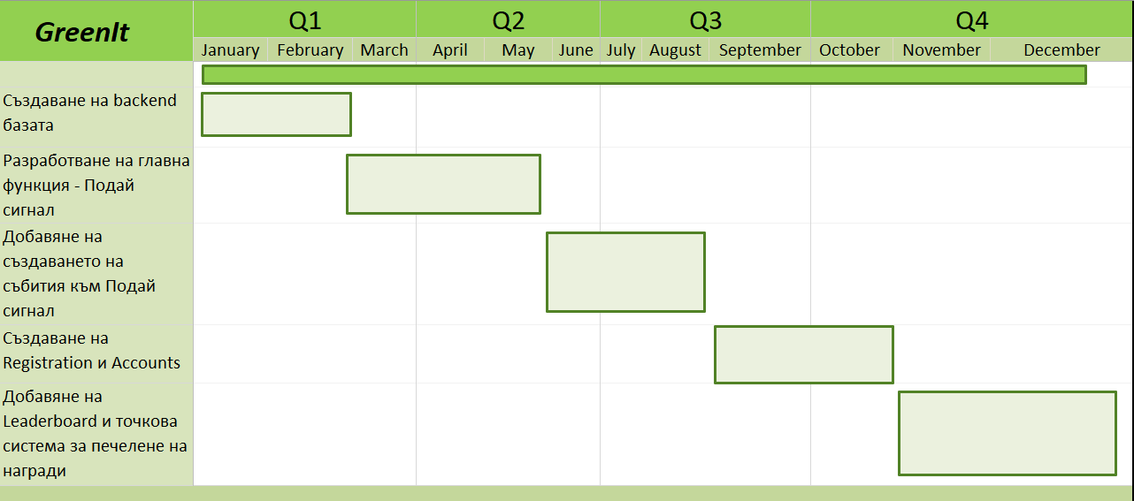
Product Roadmap Product Owner – Кристиян Дичев

Slide 6
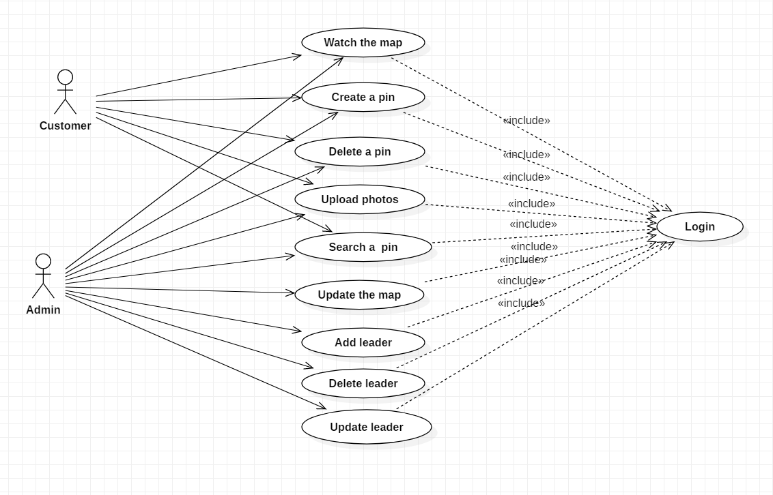
Диаграми Developer 1 – Вирджиния Ангелова

Slide 7
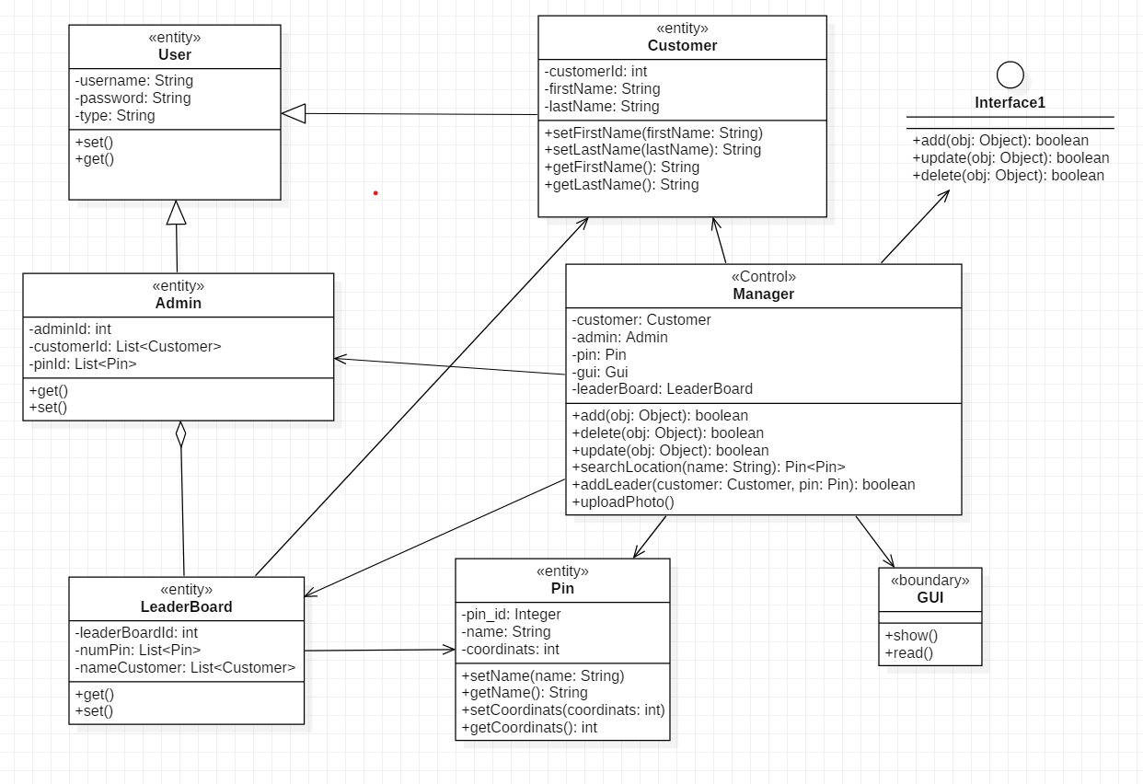
Class Diagram

Slide 8
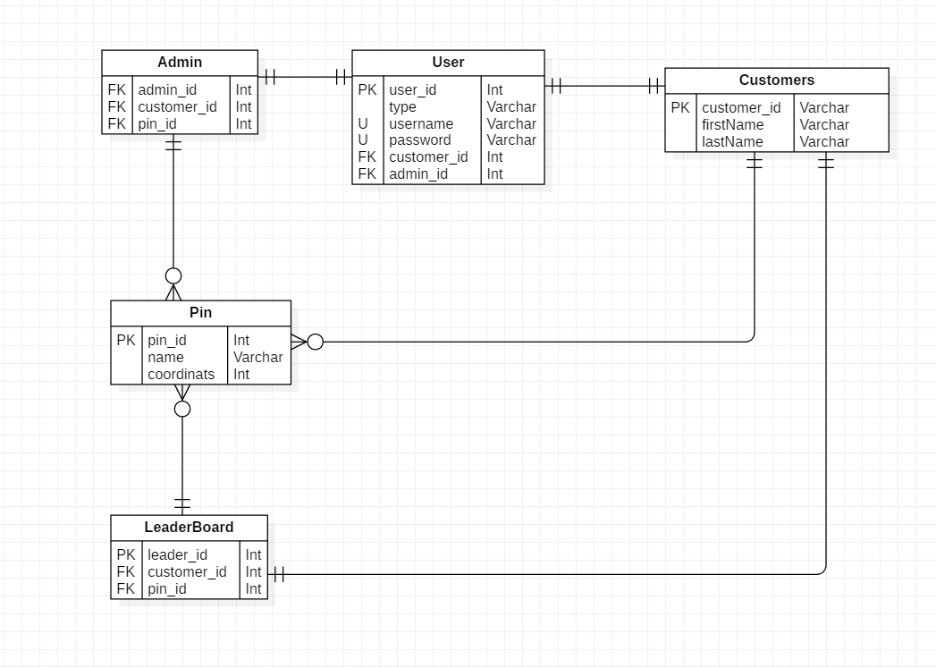
Entity Relationship Diagram

Slide 9
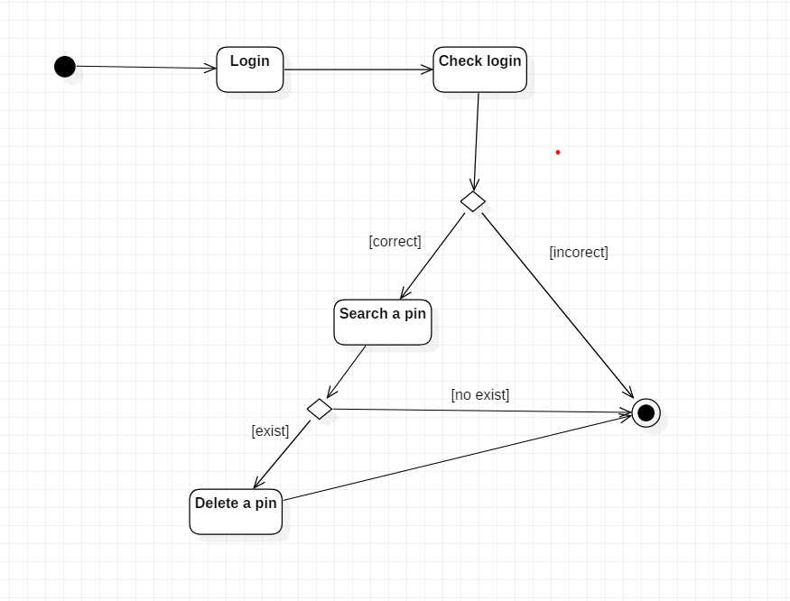
Activity Diagram

Slide 10
Тестов план QA – Гергана Великова

Slide 11
Оценка на риска
# | Риск | Impact | Предизвиква се от | Как може да се справим с него
1 | Неуспешно подаване на сигнал | Висок | Грешка при обработването на сигнала | По-качествена обработка на данните при приемането на подадения сигнал
2 | Неуспешно организиране на събитие | Висок | Грешка при създаването на ново събитие | Коригиране на действията за добавяне на нови събития
3 | Защита на акаунтите | Висок | Неправомерен достъп до чуждите акаунти | Подобряване на сигурността
4 | Точки на потребителите | Среден | Грешка при изчисляването на точките и обвързването им с конкретен потребител | Подобряване на свързаността между различните компоненти

Slide 12
Тестови сценарии Ръчно тестване на компонент „Подаване на сигнал“
Id на тестови сценарий | Описание | Тестови стъпки | Предусловия | Очакван резултат
GS-01 | Подаване на сигнал с: - прикачена снимка - добавено описание - избрано местоположение | 1. Отваряне на страницата за подаване на сигнал 2. Прикачване на снимка 3. Добавяне на описание 4. Избиране местоположение 5. Натискане на бутон „Подаване“ | Потребителят да е отворил страницата за подаване на сигнал | Появява се съобщение: „Сигналът е подаден!“
GS-02 | Подаване на сигнал с: - без прикачена снимка - добавено описание - избрано местоположение | 1. Отваряне на страницата за подаване на сигнал 2. Без прикачване на снимка 3. Добавяне на описание 4. Избиране местоположение 5. Натискане на бутон „Подаване“ | Потребителят да е отворил страницата за подаване на сигнал | Появява се съобщение: „Моля, прикачете снимка!“
GS-03 | Подаване на сигнал с: - прикачена снимка - добавено описание - без избрано местоположение | 1. Отваряне на страницата за подаване на сигнал 2. Прикачване на снимка 3. Добавяне на описание 4. Без избиране на местоположение 5. Натискане на бутон „Подаване“ | Потребителят да е отворил страницата за подаване на сигнал | Появява се съобщение: „Моля, изберете местоположение!“

Slide 13
GS-04 | Подаване на сигнал с: - прикачена снимка - без добавено описание - избрано местоположение | 1. Отваряне на страницата за подаване на сигнал 2. Прикачване на снимка 3. Без добавяне на описание 4. Избиране местоположение 5. Натискане на бутон „Подаване“ | Потребителят да е отворил страницата за подаване на сигнал | Появява се съобщение: „Моля, добавете описание!“
GS-05 | Подаване на сигнал с: - прикачена снимка - без добавено описание - без избрано местоположение | 1. Отваряне на страницата за подаване на сигнал 2. Прикачване на снимка 3. Без добавяне на описание 4. Без избиране местоположение 5. Натискане на бутон „Подаване“ | Потребителят да е отворил страницата за подаване на сигнал | Появява се съобщение: „Моля, добавете описание и изберете местоположение!“
GS-06 | Подаване на сигнал с: - без прикачена снимка - без добавено описание - избрано местоположение | 1. Отваряне на страницата за подаване на сигнал 2. Без прикачване на снимка 3. Без добавяне на описание 4. Избиране местоположение 5. Натискане на бутон „Подаване“ | Потребителят да е отворил страницата за подаване на сигнал | Появява се съобщение: „Моля, прикачете снимка и добавете описание!“
GS-07 | Подаване на сигнал с: - без прикачена снимка - без добавено описание - без избрано местоположение | 1. Отваряне на страницата за подаване на сигнал 2. Без прикачване на снимка 3. Без добавяне на описание 4. Без избиране местоположение 5. Натискане на бутон „Подаване“ | Потребителят да е отворил страницата за подаване на сигнал | Появява се съобщение: „Моля, прикачете снимка, добавете описание и изберете местоположение!“

Slide 14


Благодарим за вниманието!

